Slide 1
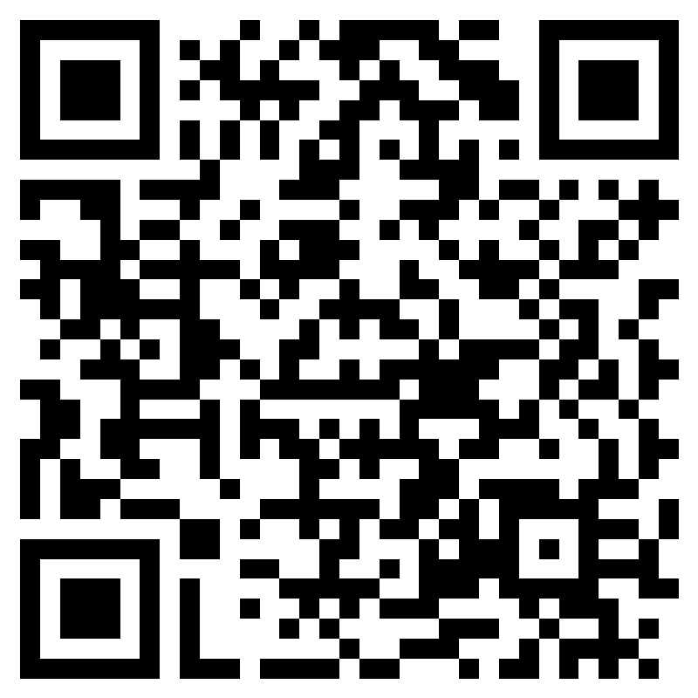
ΚΥΚΛΟΣ ΣΕΜΙΝΑΡΙΩΝ ΓΙΑ ΤΗΝ
ΑΝΟΙΚΤΗ ΕΠΙΣΤΗΜΗ
Τι είναι και τι χρειάζεται για να εφαρμοστεί
9 Απριλίου 2025 | 10:00-12:00
Το σεμινάριο θα πραγματοποιηθεί εξ’ αποστάσεως
Εισηγητής: Παναγιώτης Κάβουρας
Διοργάνωση: Σύνδεσμος Ελληνικών Ακαδημαϊκών Βιβλιοθηκών
Βιβλιοθήκη και Κέντρο Πληροφόρησης Δ.Π.Θ.
Για τη συμμετοχή σας παρακαλούμε εγγραφείτε εδώ:
QR code

